Slide 1
¡Contamos por 5’s a 60!
0 = CERO
5 = CINCO
10 = DIEZ
15 = QUINCE
20 = VEINTE
25 = VEINTE Y CINCO
30 = TREINTA
35 = TREINTA Y CINCO
40 = CUARENTA
45 = CUARENTA Y CINCO
50 = CINCUENTA
55 = CINCUENTA Y CINCO
60 = SESENTA

Slide 2
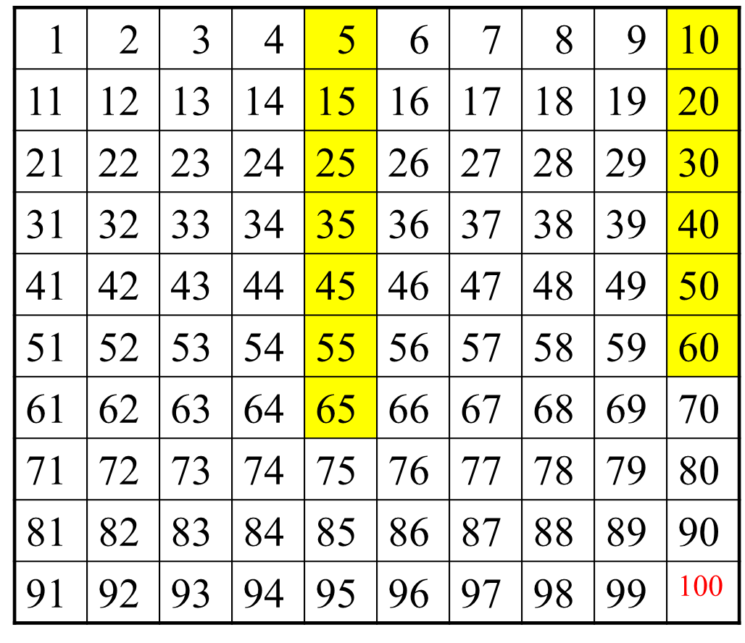
¡Contamos más rápido!

